Slide 1
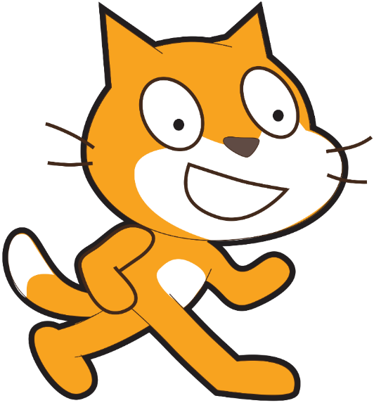
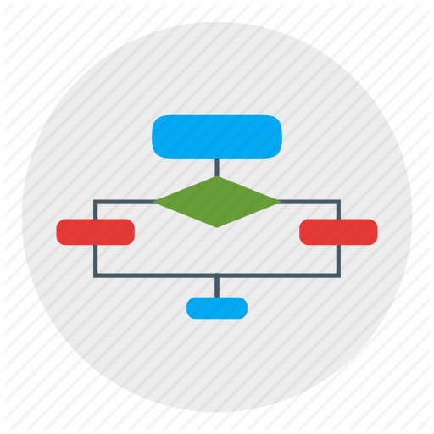
Складання та виконання алгоритмів із повторенням та розгалуженням у середовищі Скретч. Практична робота 7
За навчальною програмою 2017 року

Slide 2
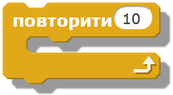
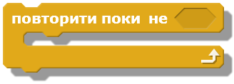
Складання та виконання алгоритмів із повторенням та розгалуженням
Розділ 3 § 27
Згадаємо, скільки типів циклів ми знаємо і чим вони відрізняються?
Цикл з параметром
Цикл з умовою
точно знає, скільки разів треба виконувати команди, за що відповідає лічильник.
працює до того моменту, поки умова вірна.

Slide 3
Складання та виконання алгоритмів із повторенням та розгалуженням
Розділ 3 § 27
А коли який цикл використовувати, ми визначаємо з вами самостійно, так, як нам зручно. А ще, ми з вами розібрали майже всі частини, з яких складається проект:
1
Ідея
2
Мета
3
Завдання
4
Дослідження
5
Експерименти
І залишився останній, важливий етап проекту — висновок. Чи ми отримали ті результати, на які сподівались? Чи досягли мети? Тільки коли висновки зроблено, можемо вважати наш проект створеним.

Slide 4
Складання та виконання алгоритмів із повторенням та розгалуженням
Розділ 3 § 27
Все, що ми робили на попередніх заняттях, ми маємо повторити, створити проект та ще й описати його для того, щоб можна було представити іншим, тобто підготуємо наш проект до захисту. Для цього згадаємо кроки проектної роботи:
опишемо все від мети
завдань
та опису роботи до висновків
І вже тоді зможемо захистити свій проект перед іншими.

Slide 5
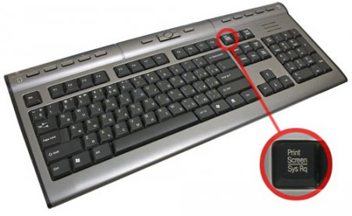
Складання та виконання алгоритмів із повторенням та розгалуженням
Розділ 3 § 27
Метою нашого спільного проекту буде створення гри.
Завданнями — використати умови, цикли, сенсори.
Опишемо основні кроки практичної роботи. До речі, всі вміють робити скріншоти екрану?
Якщо ні, знайдіть клавішу PrintScreen, яка вам допоможе зробити знімок екрану в певний момент, щоб додати його до документу або презентації, що буде пояснювати ваш проект іншим.

Slide 6
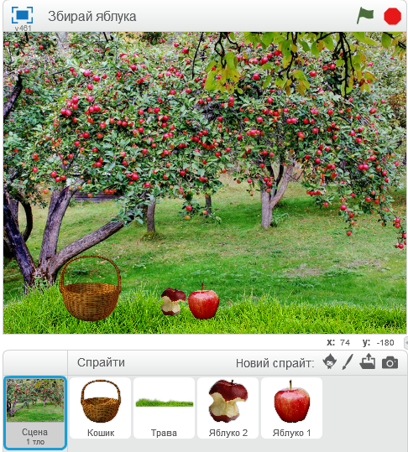
Гра “Збирай яблука”
Розділ 3 § 27
Додаємо виконавців та змінюємо фон сцени.

Slide 7
Гра “Збирай яблука”
Розділ 3 § 27
Рух кошика
Кошик завжди знаходиться на нижньому краю сцени, а по горизонталі рухається за допомогою клавіш.

Slide 8
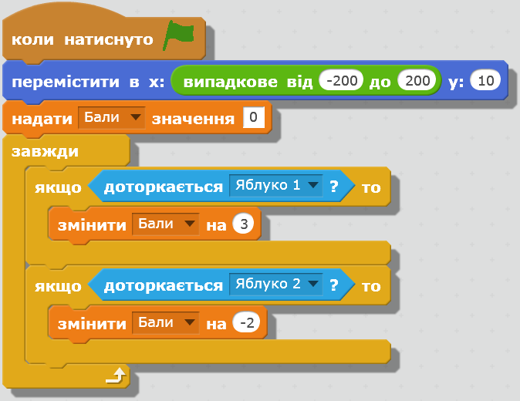
Гра “Збирай яблука”
Розділ 3 § 26
Заробляємо бали

Slide 9
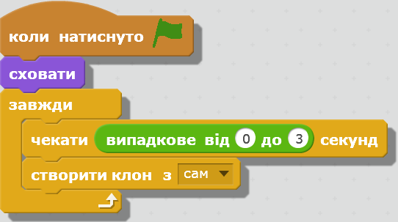
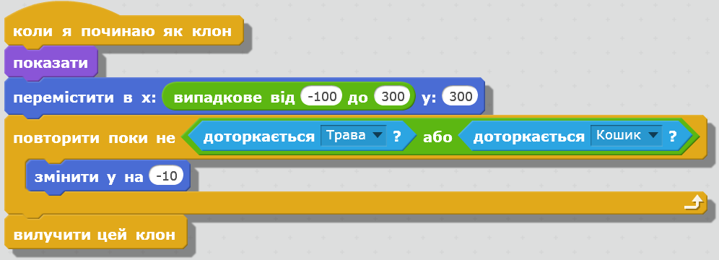
Гра “Збирай яблука”
Розділ 3 § 26
Рух яблука 1
Постійно створюються клони (із затримкою у випадкову кількість секунд)

Slide 10
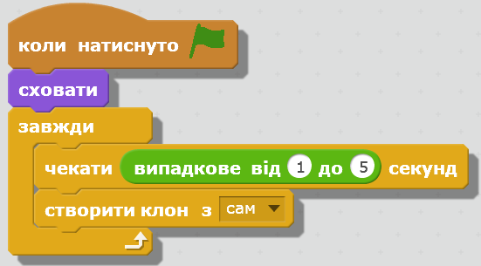
Гра “Збирай яблука”
Розділ 3 § 26
Рух яблука 2
Постійно створюються клони (із затримкою у випадкову кількість секунд)

Slide 11
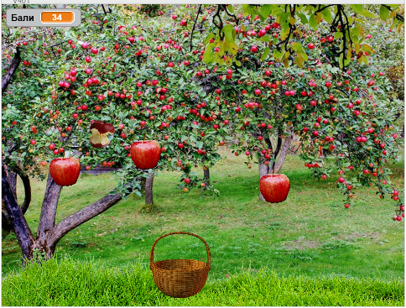
Гра “Збирай яблука”
Розділ 3 § 27
Додатково
При наборі певної кількості балів може змінюватись тло

Slide 12
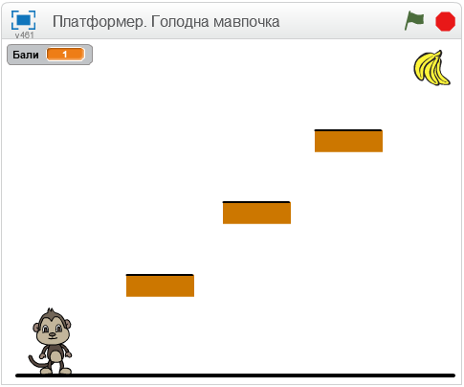
Проект "Платформер. Голодна мавпочка"
Розділ 3 § 27
Зміст гри
Мавпочка має дістатись до бананів, перестрибуючи по платформах
Якщо мавпочка не на платформі – вона падає вниз
На наступному рівні платформи рухаються

Slide 13
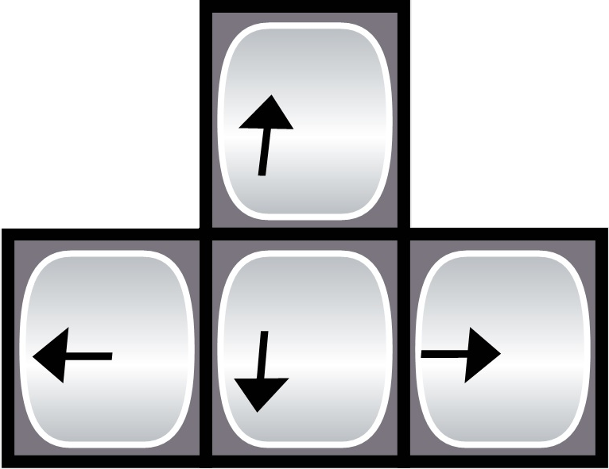
Проект "Платформер. Голодна мавпочка"
Розділ 3 § 27
Принцип гри
Мавпочка має постійно рухатися вниз, якщо вона не стоїть на поверхні землі чи платформи – чорного кольору
Керування мавпочкою - клавішами стрілок

Slide 14
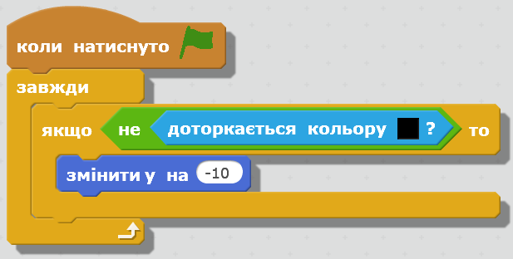
Проект "Платформер. Голодна мавпочка"
Розділ 3 § 27
Рух мавпочки вниз
Завжди, якщо не торкається поверхні чорного кольору

Slide 15
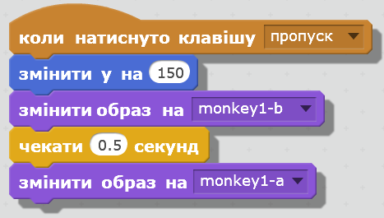
Проект "Платформер. Голодна мавпочка"
Розділ 3 § 27
Стрибок
Різка зміна координати у
Зміна образу

Slide 16
Проект "Платформер. Голодна мавпочка"
Розділ 3 § 27
Керування рухом
Стрілки праворуч та ліворуч

Slide 17
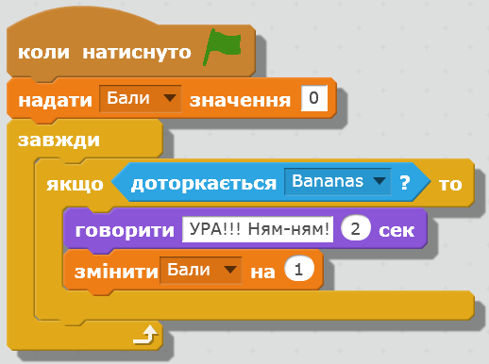
Проект "Платформер. Голодна мавпочка"
Розділ 3 § 27
Торкання бананів
Можна змінювати колір чи інші ефекти
Можна додавати бали

Slide 18
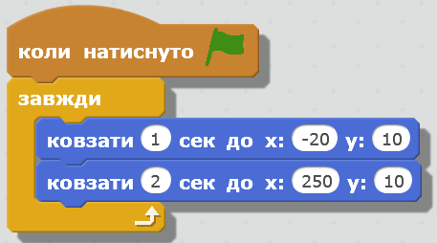
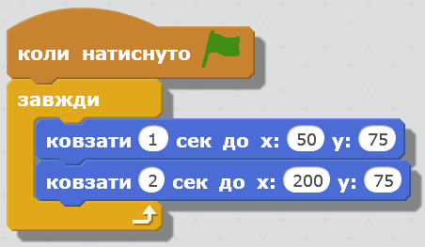
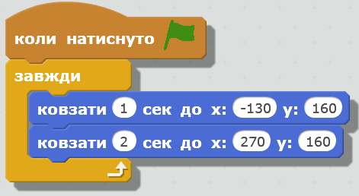
Проект "Платформер. Голодна мавпочка"
Розділ 3 § 27
Рухомі платформи
Можна змінювати час ковзання
Діапазон ковзання

Slide 19
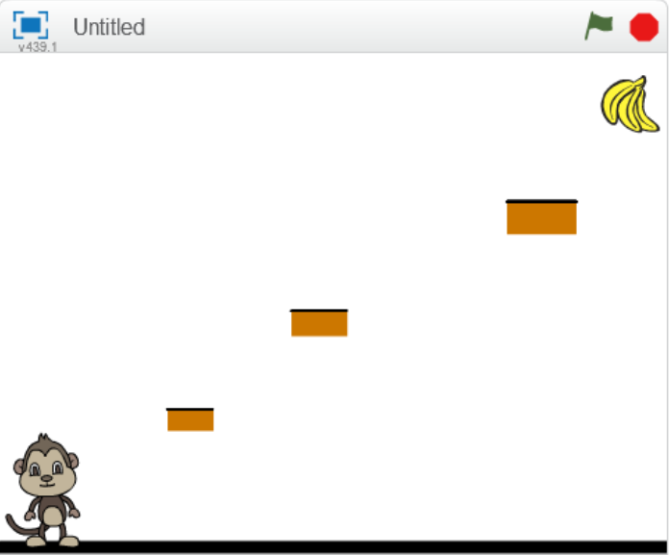
Проект "Платформер. Голодна мавпочка"
Розділ 3 § 27
Додатково
Зменшення платформ
Якщо набрано 5 балів, то розмір платформ зменшуй

Slide 20
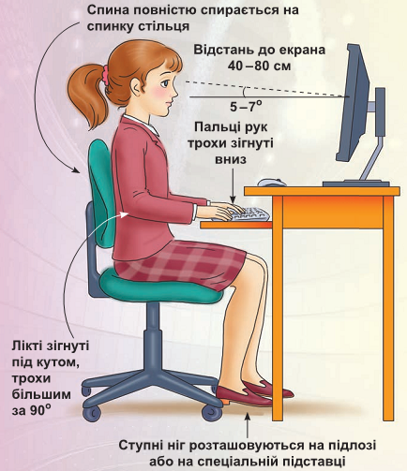
Працюємо за комп’ютером
Розділ 3 § 27

Slide 21
Дякую за увагу!
За навчальною програмою 2017 року
Урок 27

